Slide 1
KĨ THUẬT
Bài 12:
TRỒNG CÂY RAU, HOA

Slide 2

Điều kiện ngoại cảnh để cây sinh trưởng và phát triển tốt
Nhiệt độ, ánh sáng, chất dinh dưỡng, đất, không khí.

Slide 3
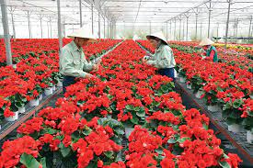

Slide 4
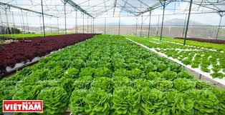

Slide 5
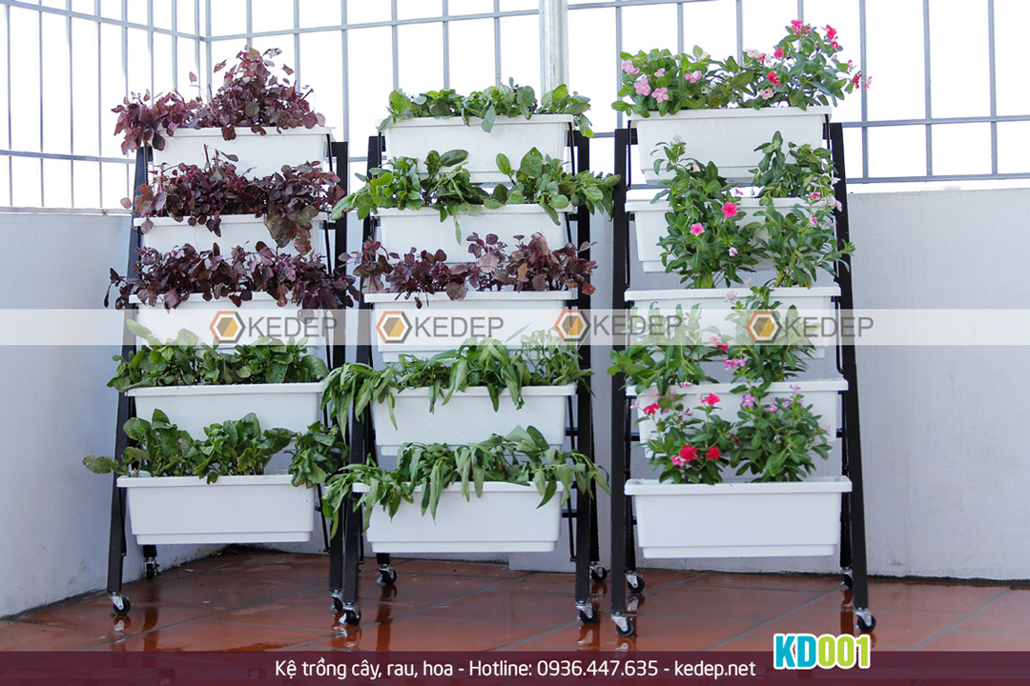

Slide 6
I. Vật liệu và dụng cụ
Để trồng cây rau, hoa chúng ta cần những vật liệu và dụng cụ gì ?

Slide 7
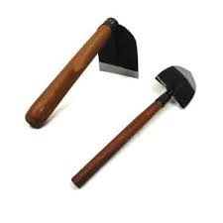
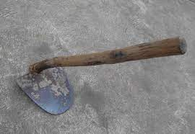
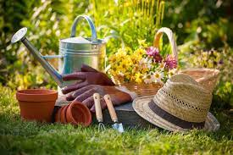
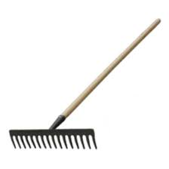
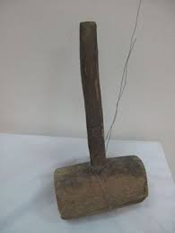
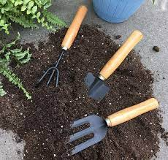

Slide 8
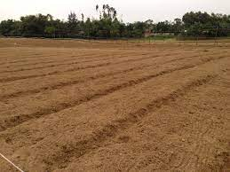

Slide 9
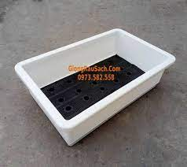

Slide 10
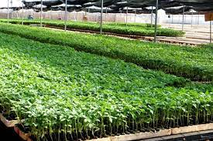

Slide 11
II. Quy trình thực hiện
1. Chuẩn bị :
Chọn cây đem trồng:
Khi chọn cây đem trồng, ta cần chọn những cây có tiêu chuẩn như thế nào?

Slide 12
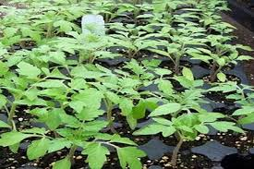
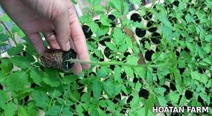

Slide 13
II. Quy trình thực hiện
+ Chọn cây khỏe, thân không bị cong queo, gầy yếu.
+ Chọn cây không bị sâu bệnh, đứt rễ, gãy ngọn.

Slide 14

Tại sao phải chọn cây theo hai tiêu chuẩn trên?
Cây con đem trồng phải mập, khỏe, không bị sâu, bệnh thì sau khi trồng mới nhanh bén rễ và phát triển tốt. Nếu trồng bằng cây con đứt rễ, cây sẽ chết vì không hút được nước và thức ăn.

Slide 15

b. Đất trồng
Nêu cách chuẩn bị đất trước khi trồng cây.
Làm nhỏ đất, nhặt sạch cỏ, gạch vụn, sỏi. Đối với trống cây trên luống cần phải san phẳng mặt luống. Đối với trồng cây trong chậu cần phải trộn một ít phân vào đất trước khi cho vào chậu.

Slide 17
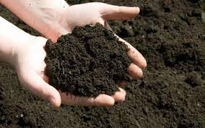

* Đất trồng cây trong chậu trộn với 1 ít phân chuồng ủ hoai mục hoặc phân vi sinh

Slide 18
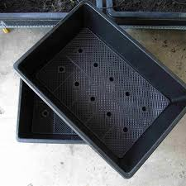
Lỗ ở dưới đáy chậu có tác dụng gì?
Lỗ ở đáy chậu để thoát nước giúp cây không bị úng nước
Lỗ ở đáy chậu

Slide 19
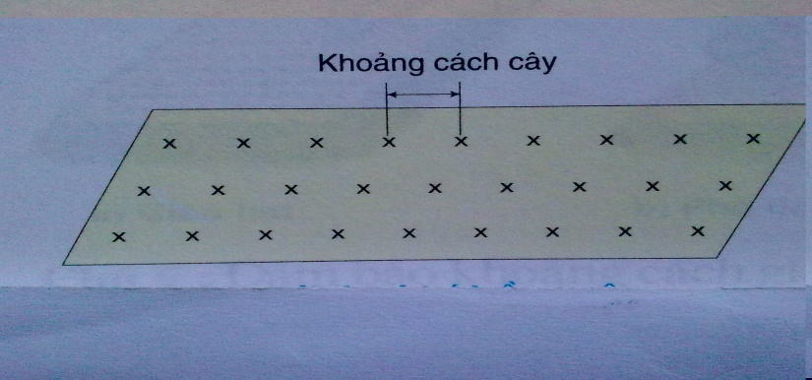

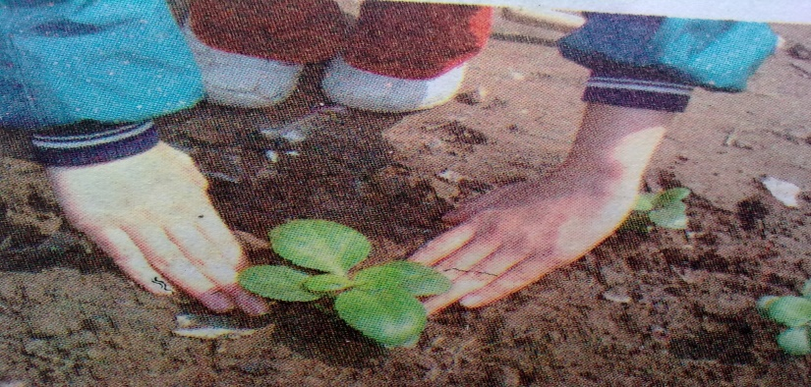
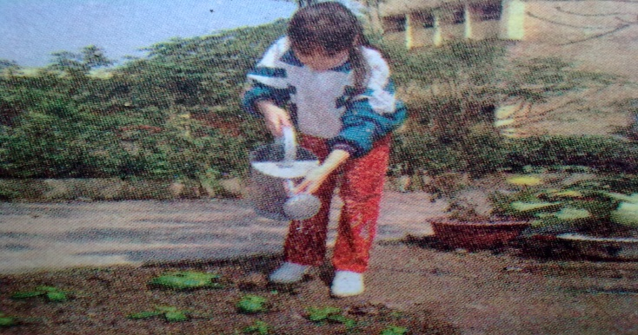
2. Quy trình kĩ thuật trồng cây trên luống:
Hãy quan sát hình kết hợp với sách giáo khoa
và nêu lên quy trình trồng cây trên luống.
HÌNH 1
HÌNH 2
HÌNH 3
HÌNH 4

Slide 20

Bước 1: Xác định vị trí trồng cây.

Slide 21
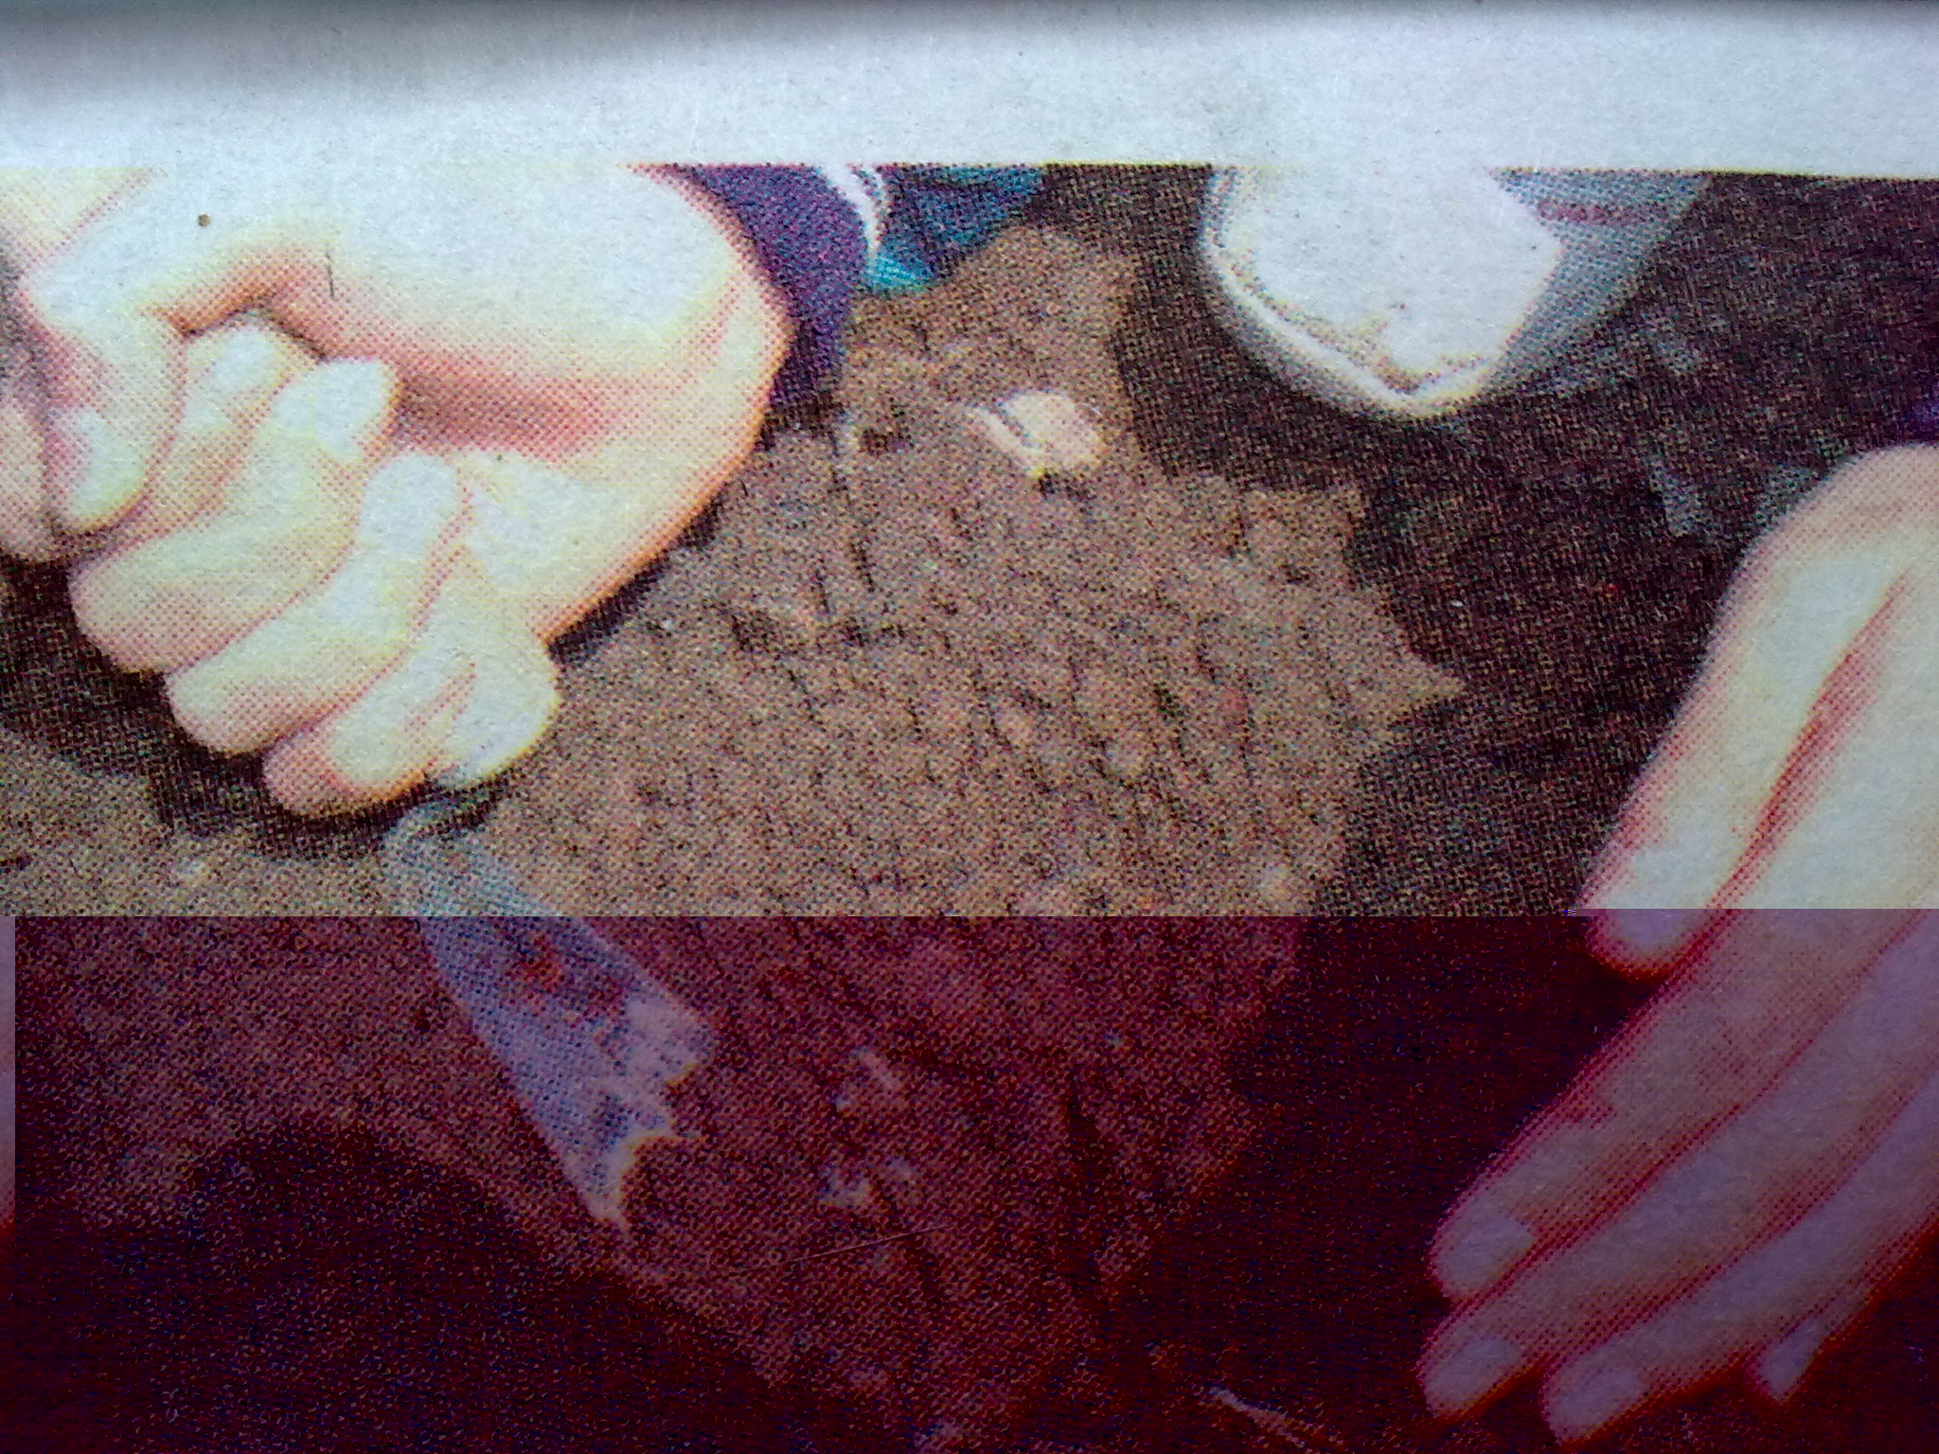
Bước 2: Đào hốc.

Slide 22

Bước 3: Trồng cây.

Slide 23

Bước 4: Tưới nước.

Slide 24
Phải ấn chặt đất và tưới nhẹ nước quanh gốc cây nhằm mục đích gì ?
Phải ấn chặt đất và tưới nhẹ nước quanh gốc cây để cây đứng thẳng, tưới nhẹ để cây không bị đổ vì cây mới được trồng chưa bám rễ vào đất.

Slide 25
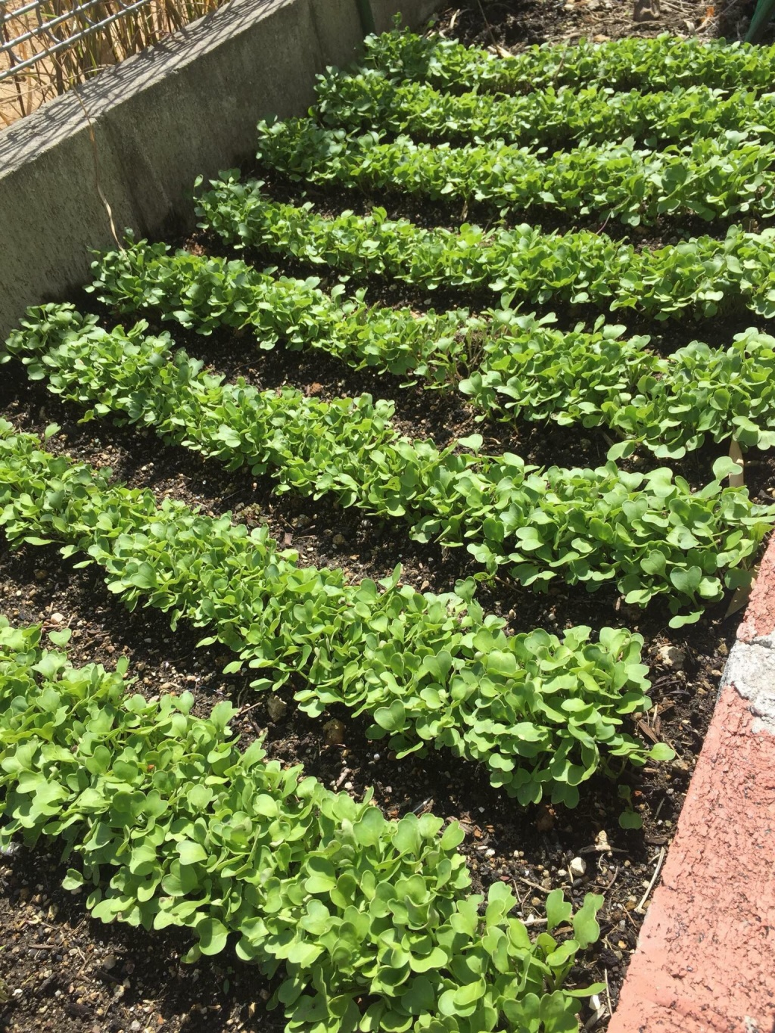

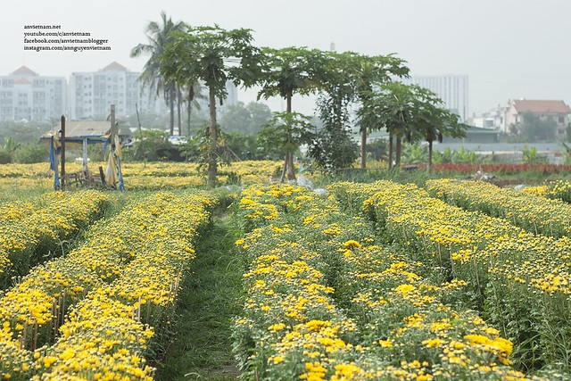
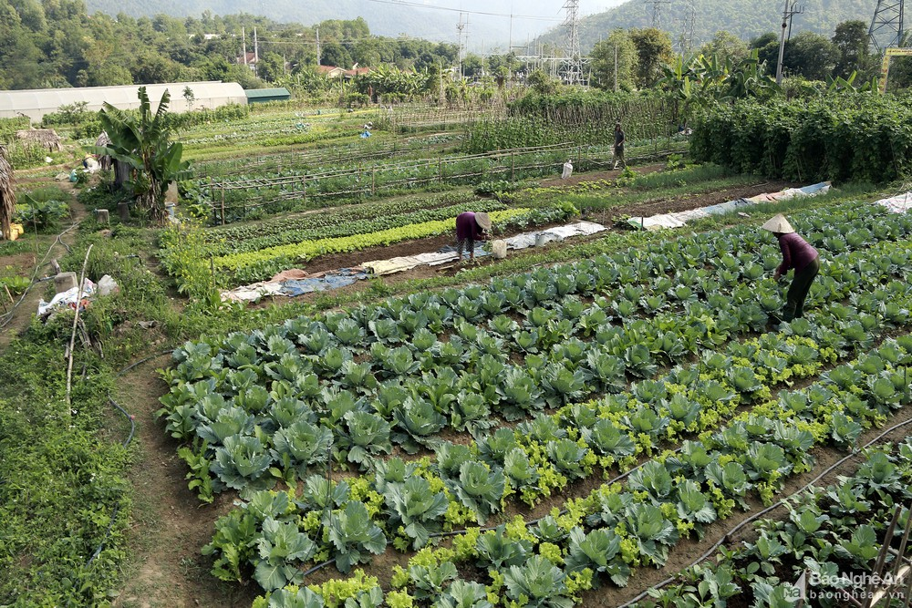
Hình ảnh những luống rau, hoa

Slide 26


Ghi nhớ: 1. Trước khi trồng rau, hoa phải tiến hành chọn cây con và làm đất trồng.
2. Trồng cây con trên luống được thực hiện theo trình tự sau:
    Xác định vị trí trồng.
    Đào hốc.
    Đặt cây vào hốc, vun đất và ấn chặt.
    Tưới nước.

Slide 27

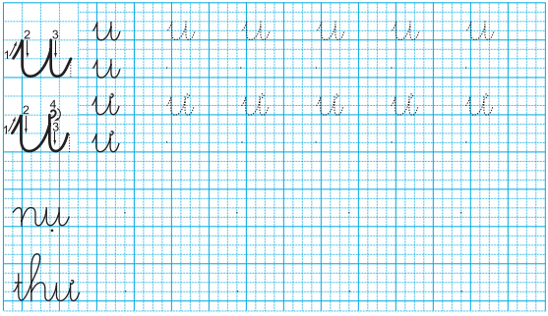


TIẾT HỌC KẾT THÚC

